Slide 1
Знакомство с орнаментами народов России, как средства патриотического воспитания детей старшего возраста.
ГБОУ Школа №1155
Дошкольное отделение №1
Чемодурова Ирина Сергеевна

Slide 2
Народное творчество, как средство патриотического воспитания.
В дошкольном детстве закладываются ценностные установки развития личности ребенка, основы его идентичности, отношение к миру, обществу, семье и самому себе. Развития у детей интереса к эстетической стороне действительности, ознакомления с разными видами и жанрами искусства, в том числе народного творчества. Способствуют развитию положительного отношения ребенка к окружающим его людям.

Slide 3
Орнаментная основа народного искусства близка и доступна дошкольникам.
Аппликация – древнейший способ художественного оформления изделий из войлока, кожи, меха, сукна, бересты, бумаги. Яркие и чистые цвета узоров, симметрия и ритм чередования форм привлекают детей, вызывают у них желание воспроизвести увиденное.

Slide 4
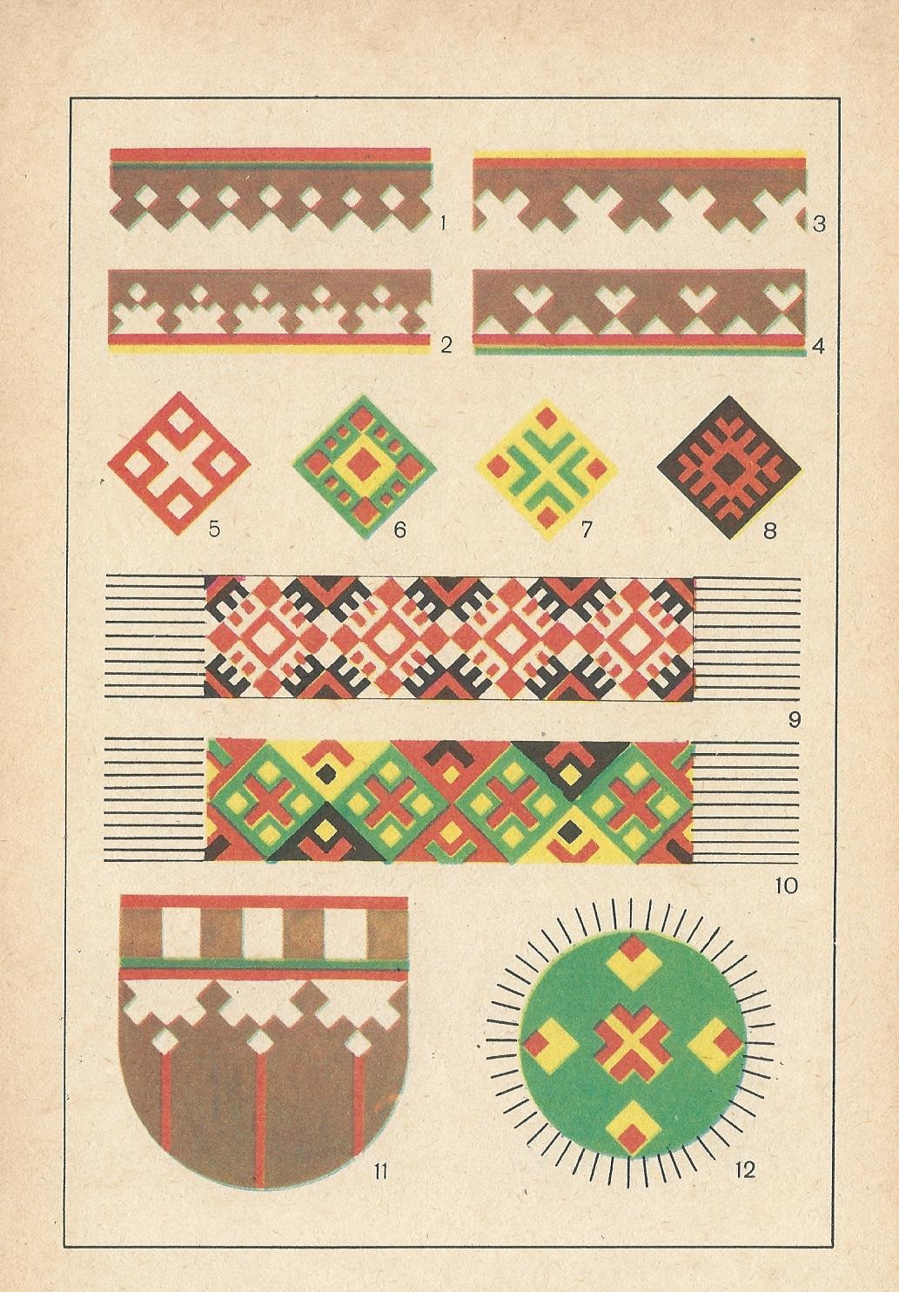
Милана Б. -орнамент народов Коми

Slide 5
Этапы работы:
1 этап: дети слушали народные сказки (русская сказка «Самое дорогое», бурятская сказка «Девочка Луна», тувинской сказка «Дорт берге», башкирская сказка «Тюляк, сын Сари-Маркаса», удмуртская сказка «Глупый котёнок», чувашская сказка «Большой заяц», корякская сказка «Мороз и Ветер», сказка народов Коми «Перя - богатырь»...)
Выполняли понравившиеся аппликации по образцу.

Slide 6
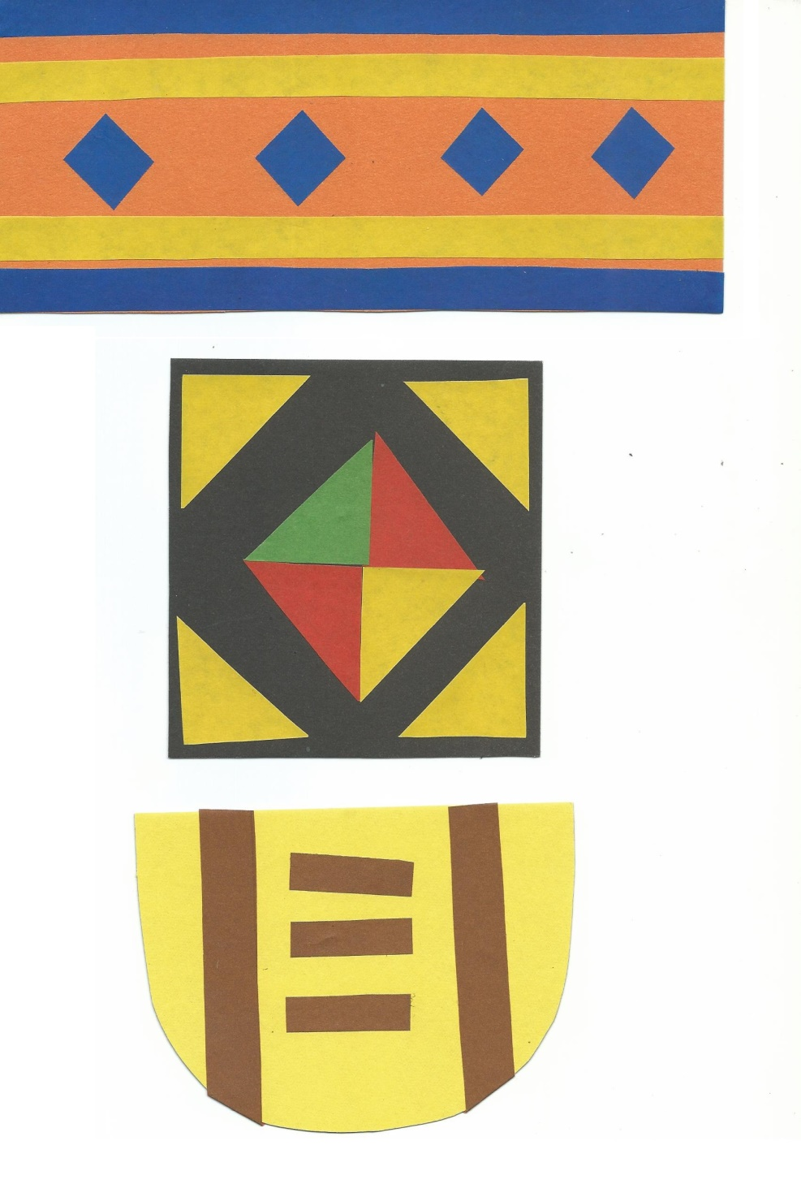
Этапы работы:
Варя Г. - бурятский орнамент,
Даня С. - башкирский орнамент,
Станислав М. - ненецкий орнамент

Slide 7
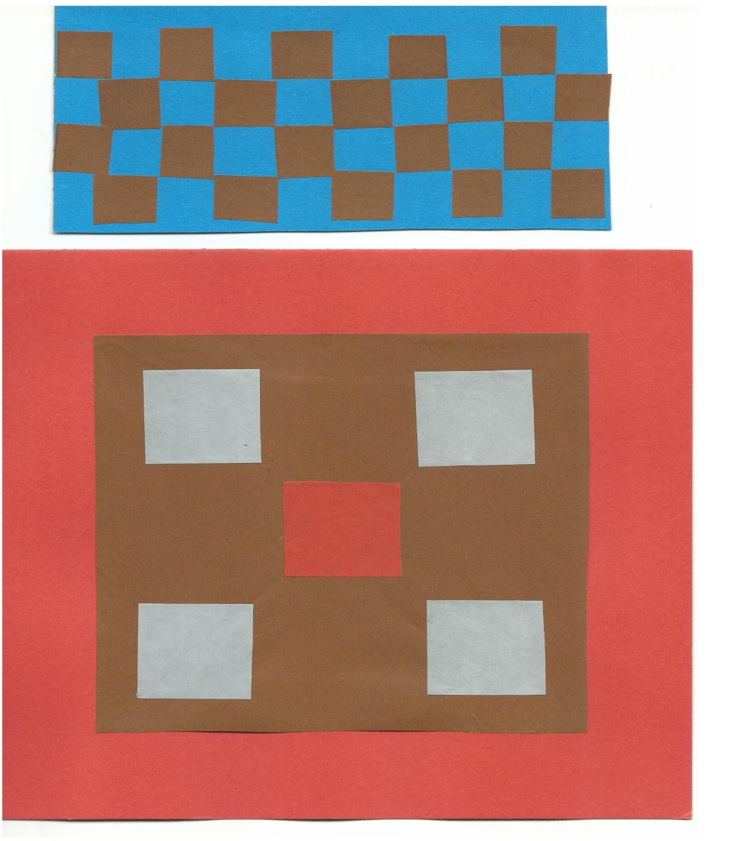
Этапы работы:
Алексей П. -корякский орнамент,
Мария Т. -корякский орнамент

Slide 8
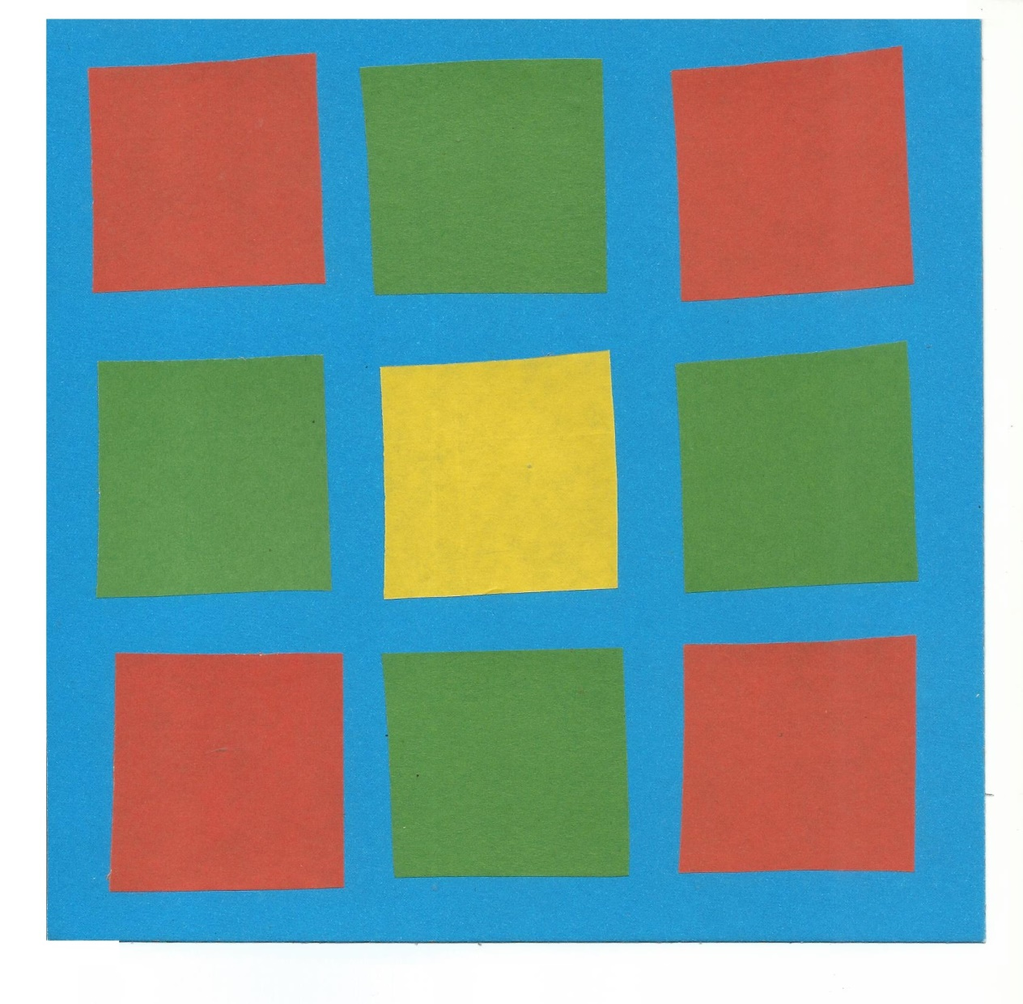
Этапы работы:
Кира К. -чувашский орнамент

Slide 9
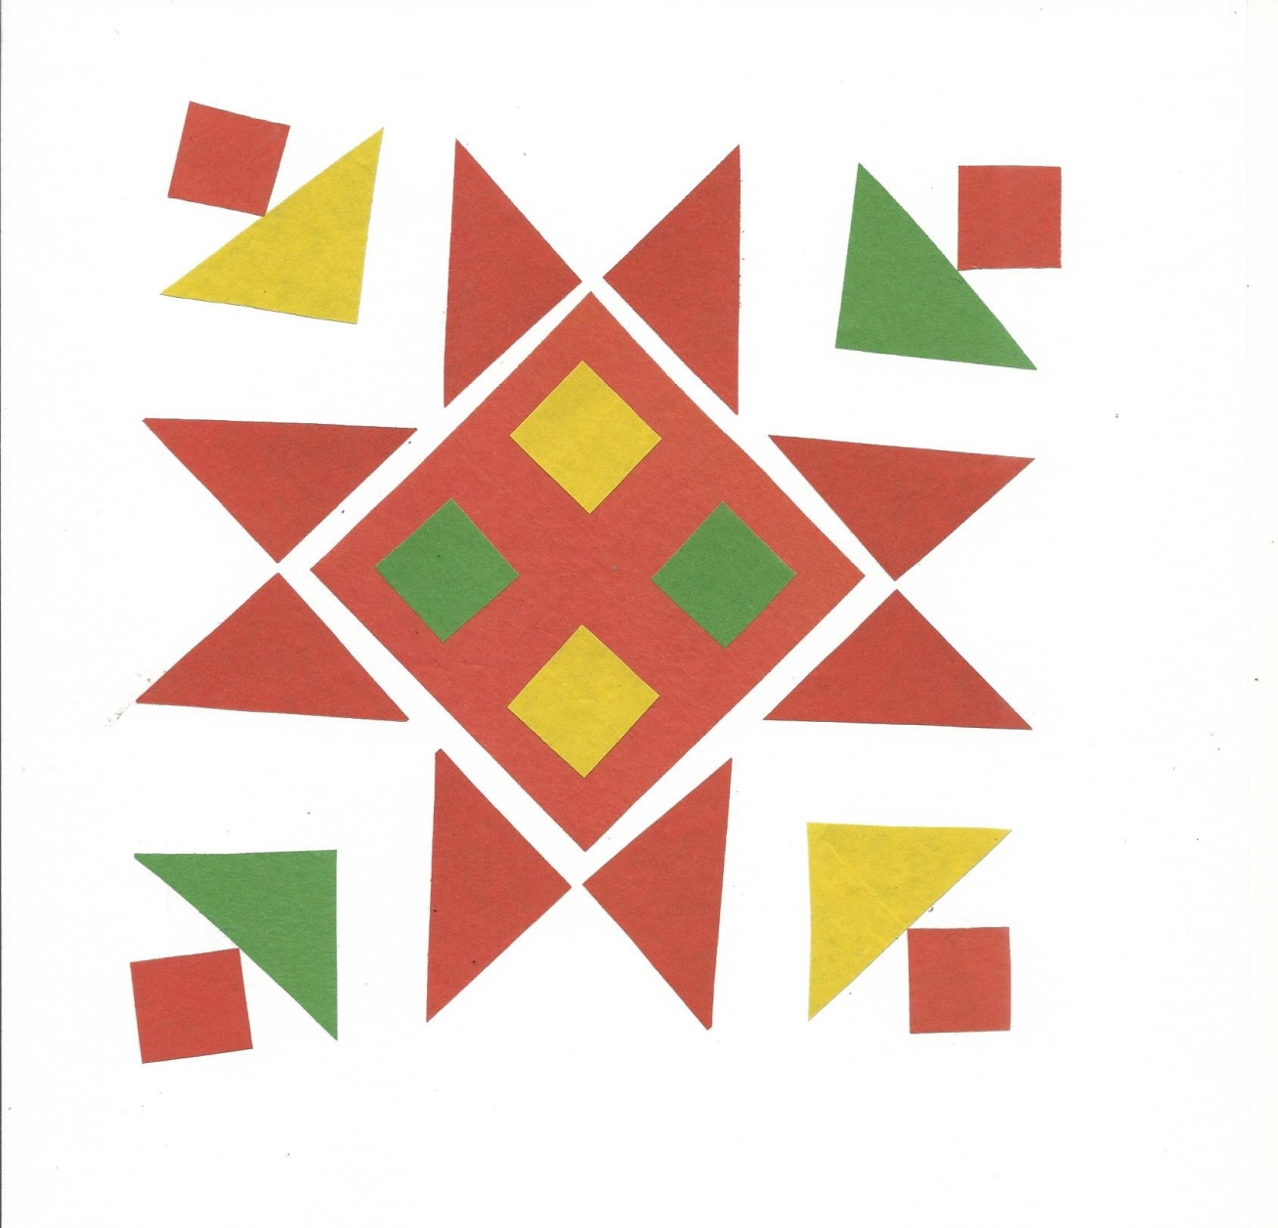
Этапы работы:
Анна Ж. -чувашский орнамент

Slide 10
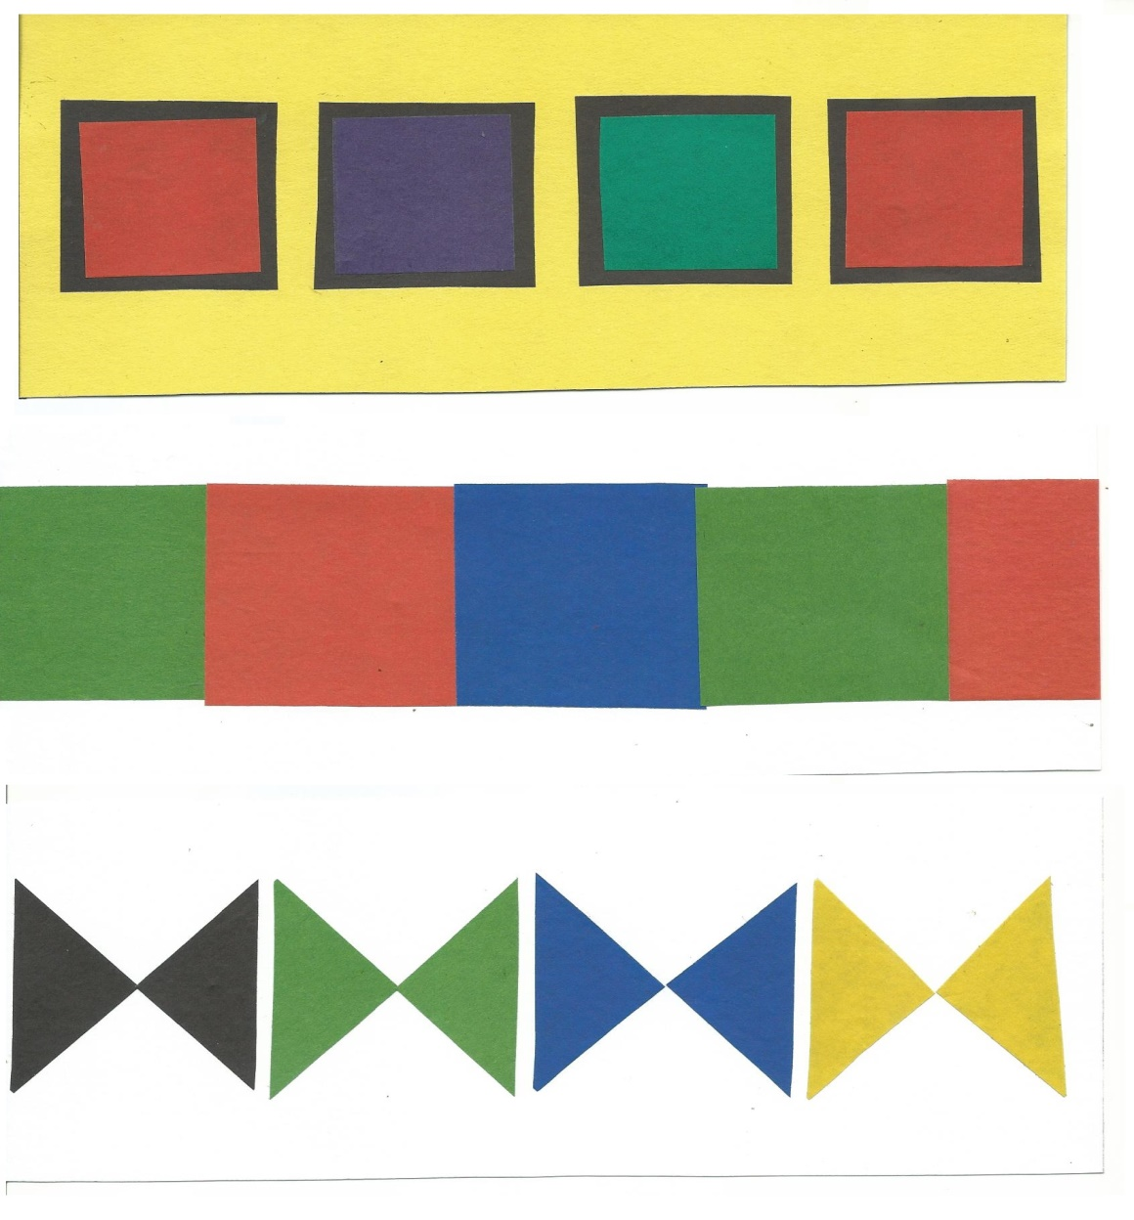
Этапы работы:
Станислав М. -чувашский орнамент,
Изель И. -чувашский орнамент,
Олег П. -чувашский орнамент

Slide 11
Этапы работы:
2 этап: дети знакомились с географическим местом проживания разных этносов на территории России (русские, калмыки, буряты, тувинцы, башкиры, чуваши, удмурты, нанайцы, коряки, ненцы, коми, эскимосы) . Гербом и флагом республик, края проживания (презентация «Народы России»).
3 этап: дети знакомились с весенними национальными праздниками разных народов, и традициями их празднования (презентация «Праздники народов России»).

Slide 12
Этапы работы:
4 этап: просмотр презентации «Орнаменты народов России». Викторина «Узнай, чей узор» (при просмотре дети находят аппликации каких народов они выполнили).
Александр Е. - удмуртский орнамент

Slide 13
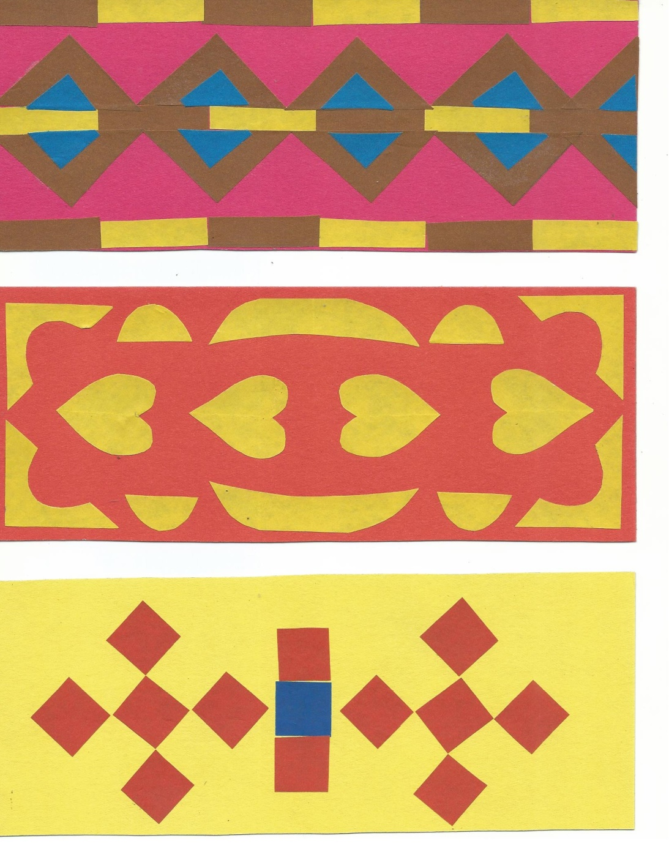
Этапы работы:
Варя Г. -эскимосский орнамент
Даша К. -нанайский орнамент
Дарина Н. -калмыцкий орнамент

Slide 14
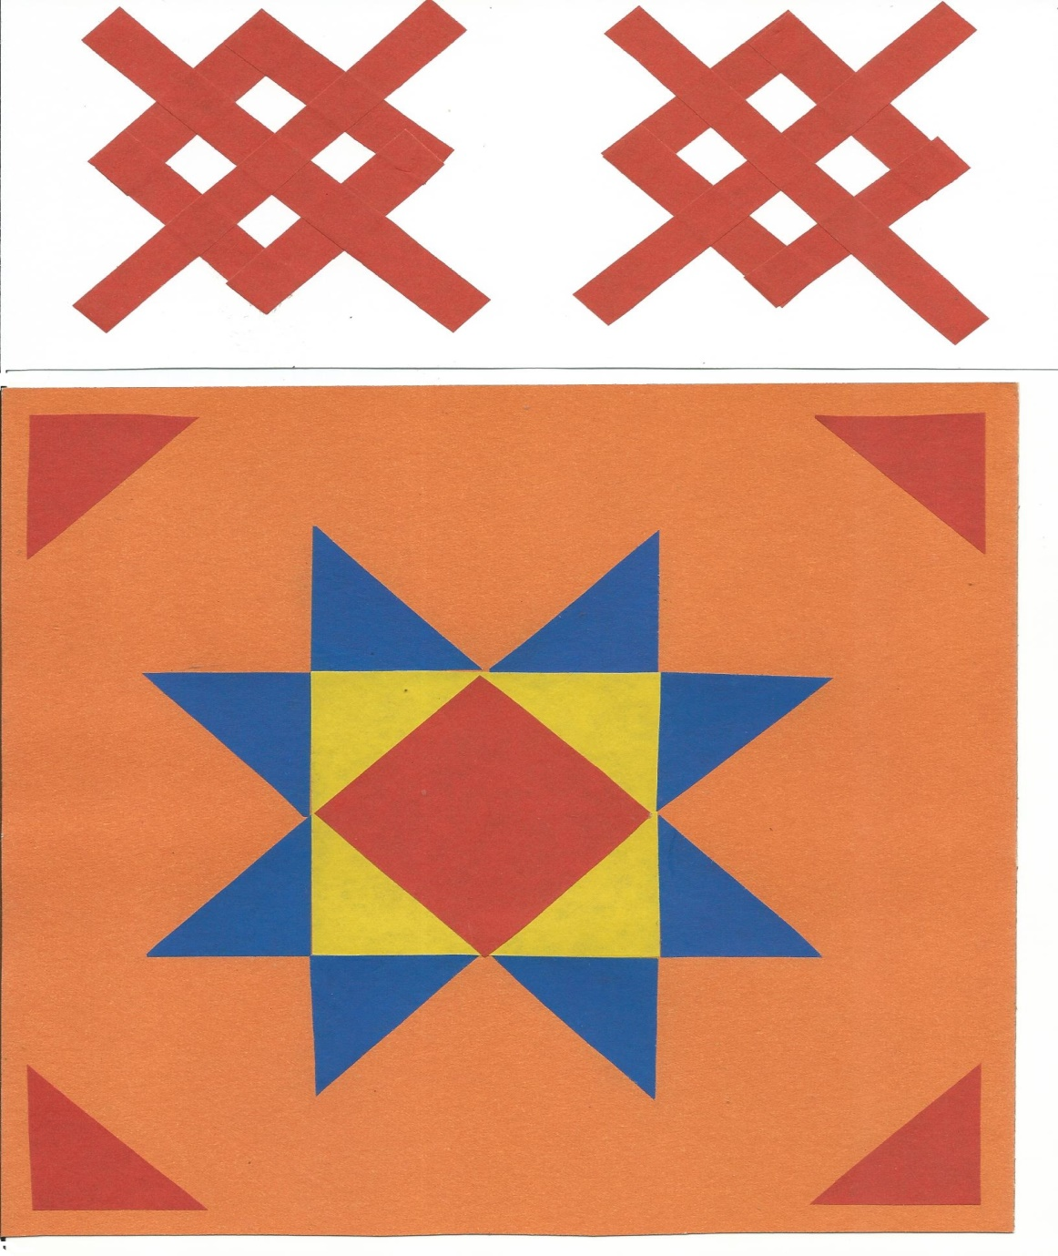
Этапы работы:
Милана Б. -русский орнамент,
Василиса П. -русский орнамент

Slide 15
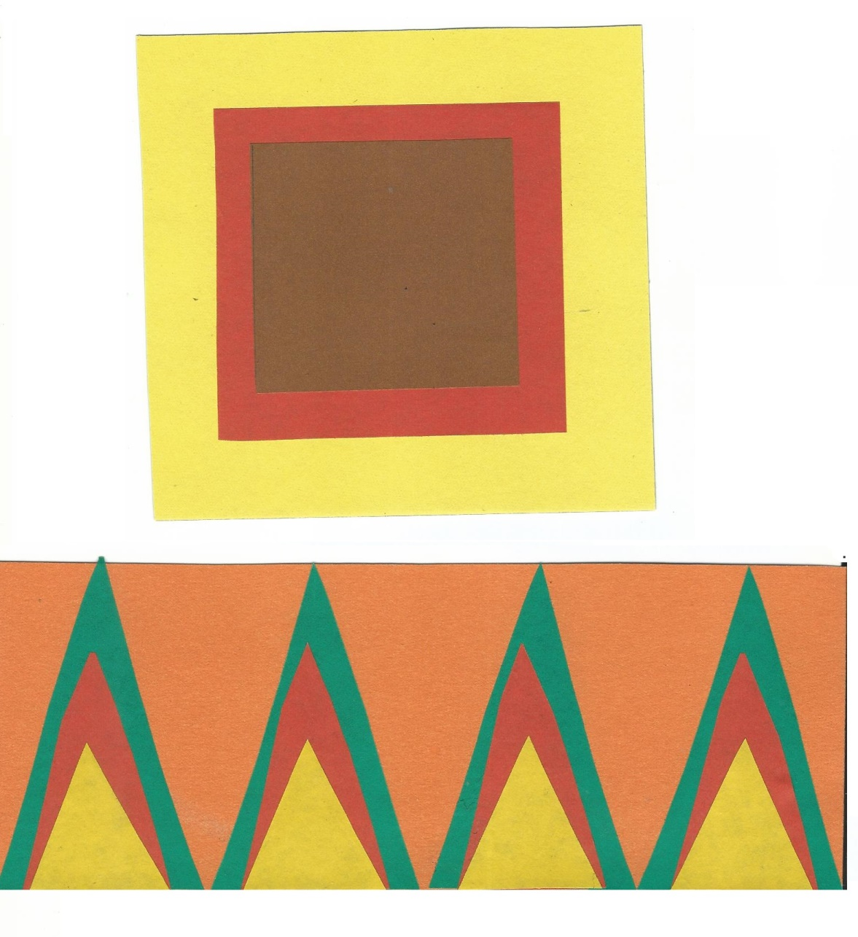
Этапы работы:
Алексей П. -тувинский орнамент,
Олег П. -тувинский орнамент

Slide 16
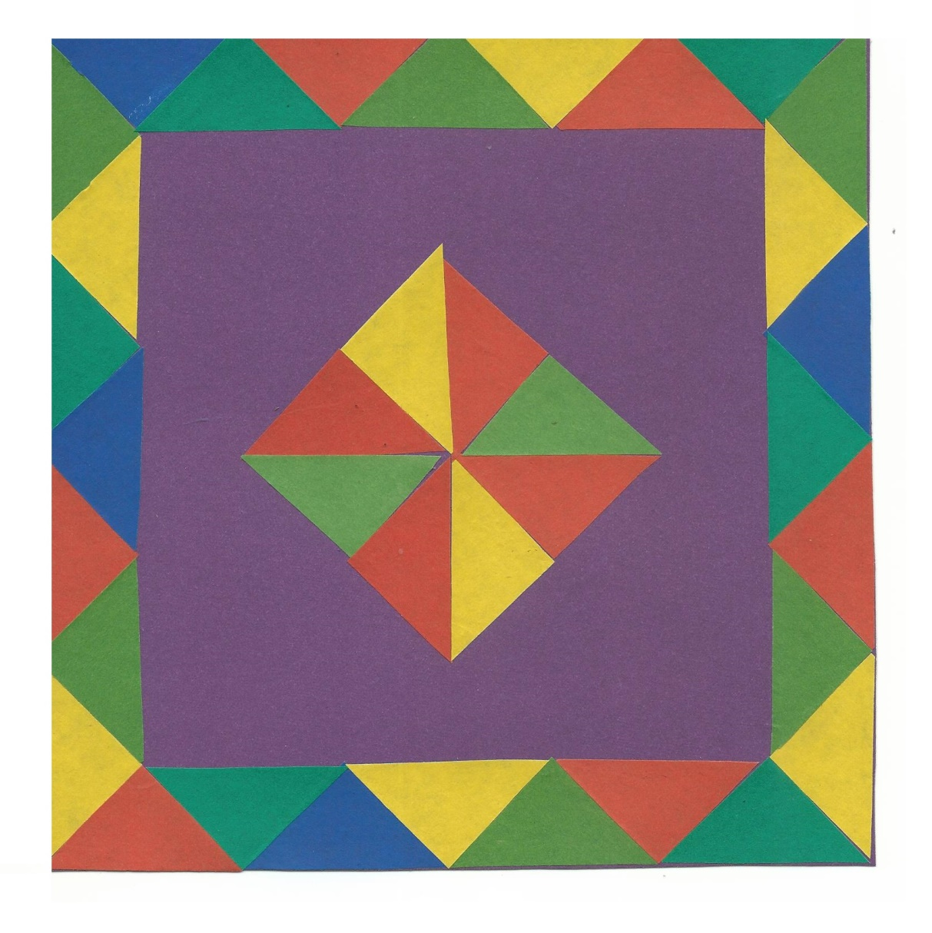
Этапы работы:
София А.-удмуртский орнамент

Slide 17
Этапы работы:
5 этап: презентация «9 мая» -
у каждого народа есть свои особенные национальные праздники, но у всех людей, живущих в нашей стране – России, есть общие праздники, в мае наша страна отмечает День Победы в Великой Отечественной войне. Это была долгая и страшная война, в которой участвовали все люди нашей страны, все её народы.

Slide 18
Этапы работы:
6 этап: мастер-класс для родителей, презентация «Куклы в национальных костюмах» (вовлечение родителей в совместную с детьми деятельность, дети выбирают куклу в национальном костюме и вместе с родителями выполняют аппликацию по образцу).

Slide 19
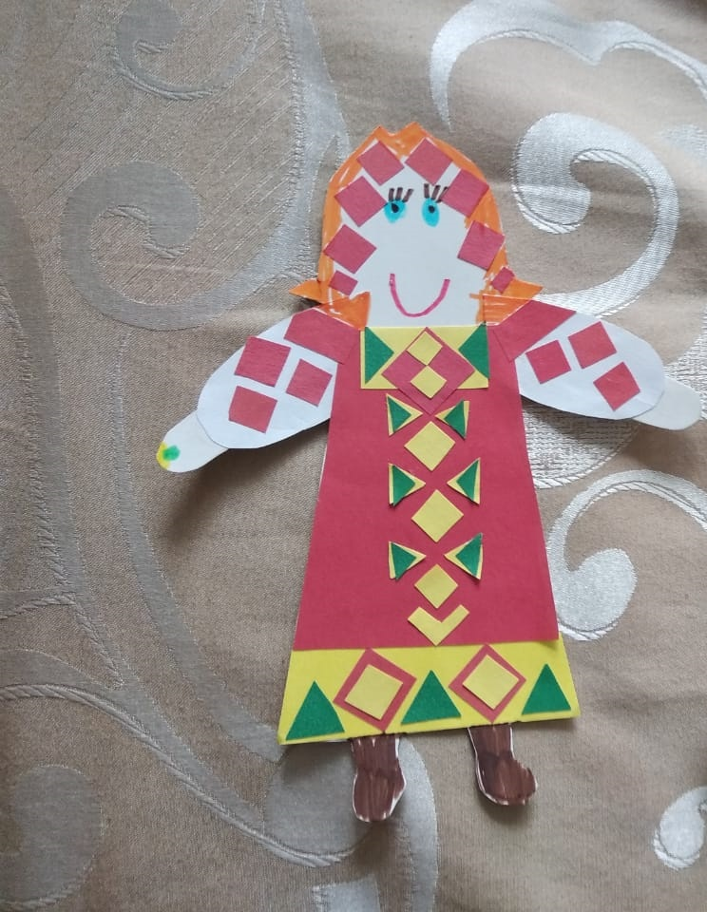
Даша К. - кукла в русском национальном костюме.

Slide 20
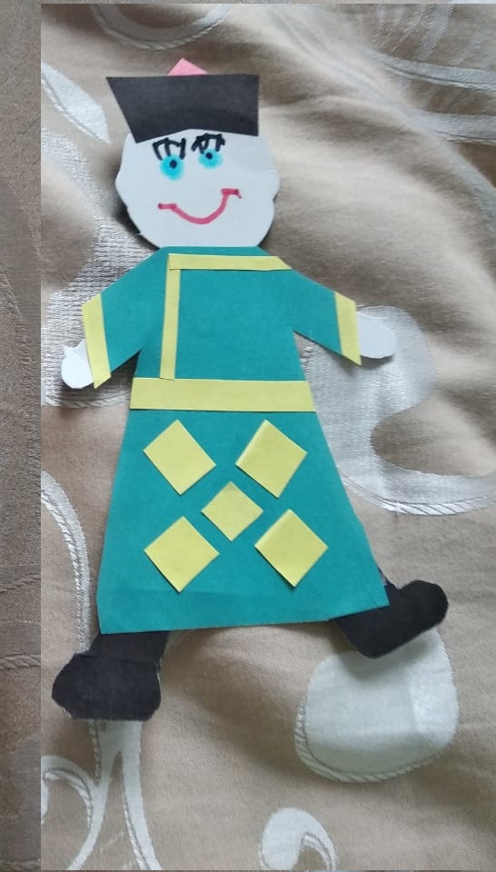
Даша К. - кукла в тувинском национальном костюме.

Slide 21
Куклы встали в хоровод

Slide 22
Этапы работы:
7 этап: презентация «Народные песни этносов России».
Участие детей в течении года в мероприятиях: конкурс «Моя любимая игрушка», конкурс «Нет краше Родины нашей», семейный конкурс «Новогодняя игрушка», конкурс «Москва из моего окна», «Город-герой Москва», «Москва спортивная», конкурс чтецов «Поклонимся великим тем годам», фестиваль «Месяц Май».

Slide 23
Формирование эстетического и нравственного патриотического воспитания.
Знакомство с культурой народов России через - аппликацию, сказки, песни на языке этносов, национальный костюм, географическое положение на карте, народные праздники. Формирует у детей не только чувства прекрасного, но и уважение к культуре других народов, любовь к своей Родине.

